Slide 1
ГБУ ДО ЦДО «ЭкоМир» ЛО
Дополнительная общеобразовательная общеразвивающая
программа «Пластика природных форм»
Занятие на тему: «Будь достойным жителем Земли»,
посвящённое Международному Дню Земли
( гр.1,2,3,4,5,6,7.8 )
Объединение «Природа и творчество»
Педагог Шурыгина Татьяна Васильевна

Slide 2
Всемирный праздник – День Земли Одна во Вселенной планета Земля, Где есть и пустыни, леса и моря. От сумерек тёмных до светлого дня Плывёт по орбите планета Земля. День, напоминающий всем жителям планеты об экологических катастрофах, день когда каждый должен задуматься над тем, что лично он «здесь и сейчас» может сделать для решения насущных природоохранных проблем.

Slide 3
Тема: «Будь достойным жителем Земли»

Slide 10
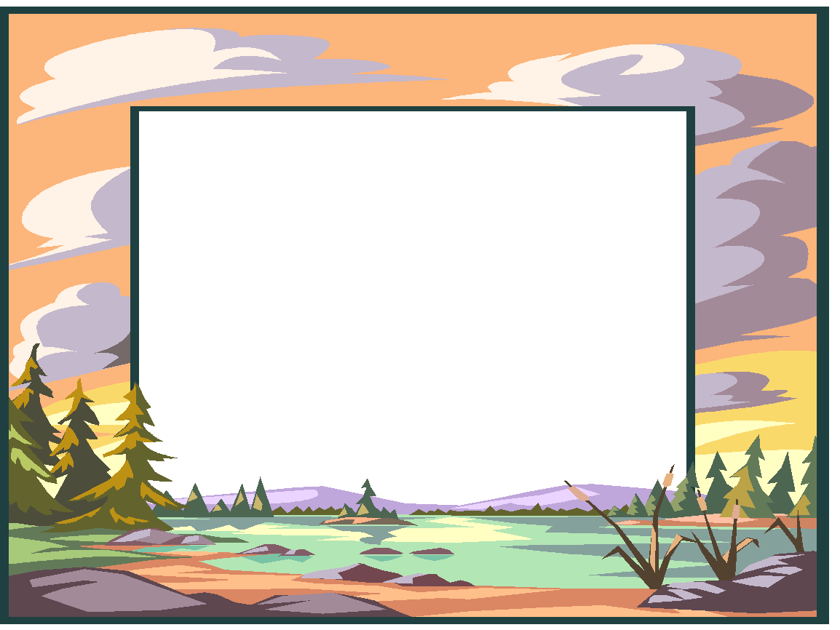
Пойми живой язык природы - И скажешь ты: прекрасен мир.
М. Никитин

Slide 11
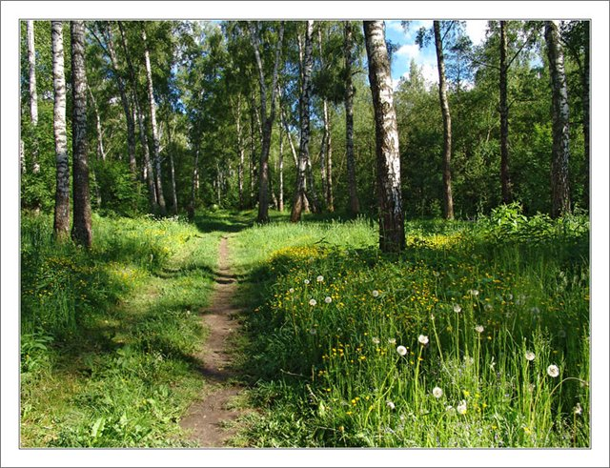
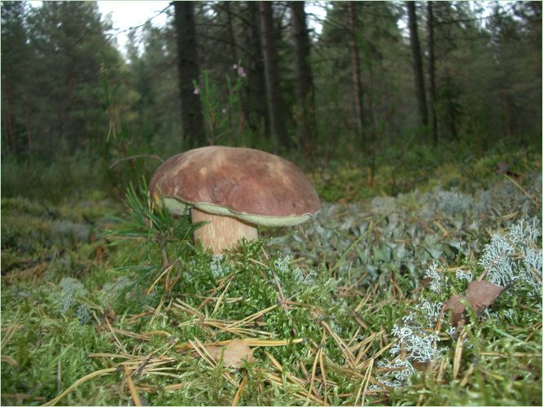
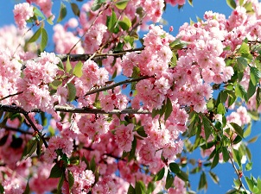
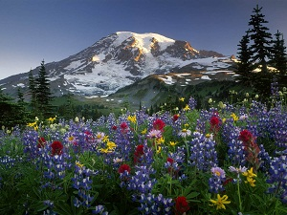

Slide 12
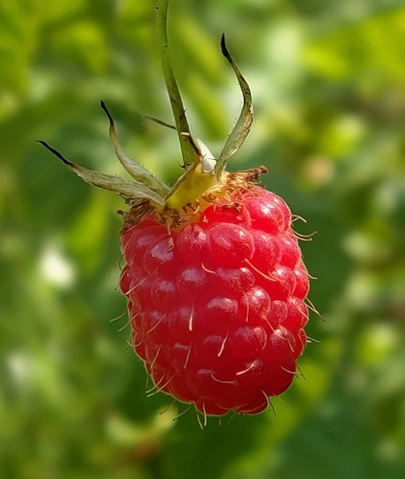
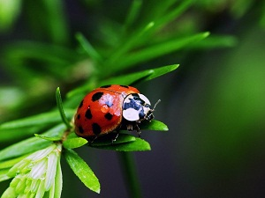

Slide 13
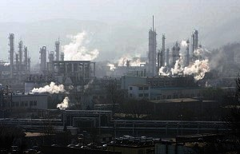
Загрязнение воздуха

Slide 14
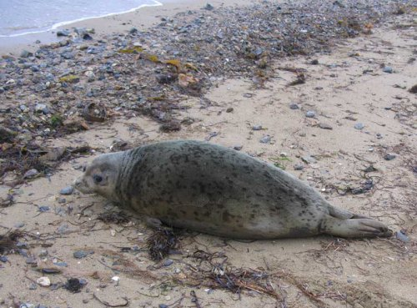
Жертвы загрязнения воды

Slide 15
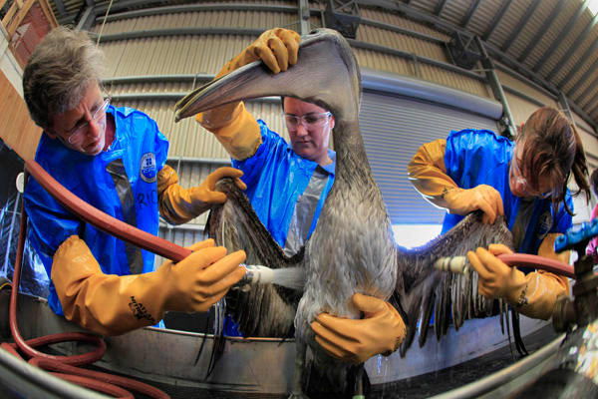
Спасение птиц

Slide 16
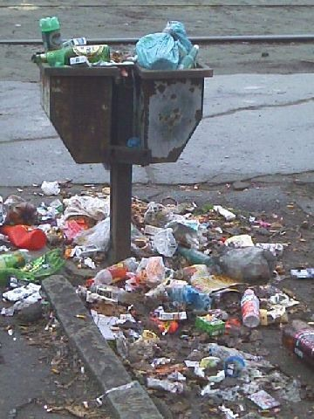
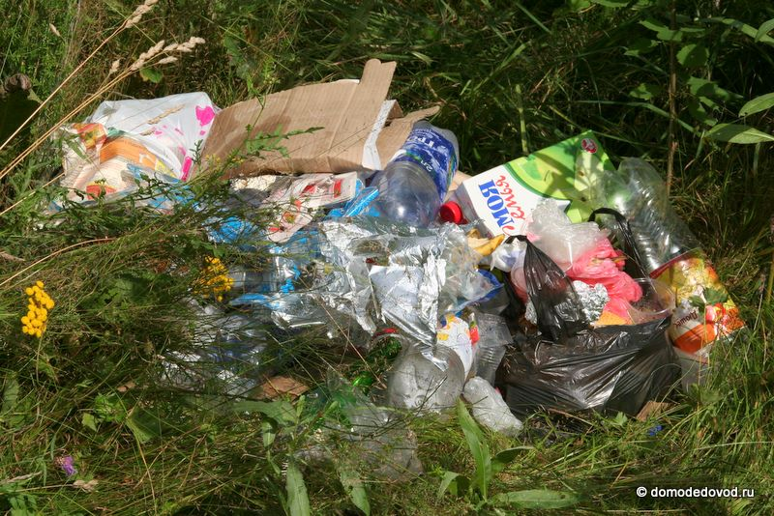

Slide 17
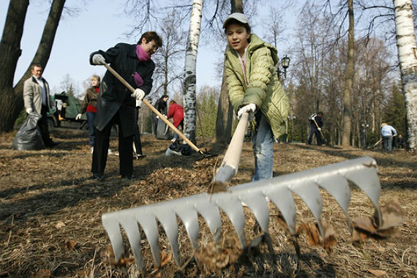
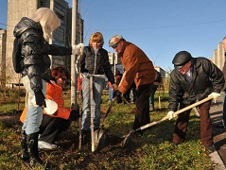
Субботник
Посадка деревьев

Slide 18
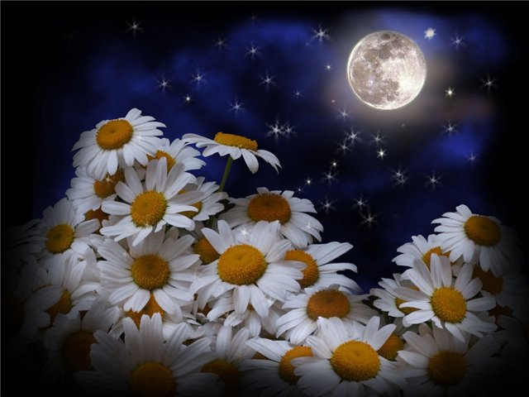
ЕСТЬ ОДНА ПЛАНЕТА –САД,
В ЭТОМ КОСМОСЕ ХОЛОДНОМ.
ТОЛЬКО ЗДЕСЬ ЛЕСА ШУМЯТ,
ПТИЦ СКЛИКАЯ ПЕРЕЛЁТНЫХ,
ЛИШЬ НА НЕЙ ОДНОЙ ЦВЕТУТ
ЛАНДАШИ В ТРАВЕ ЗЕЛЕНОЙ
И СТРЕКОЗЫ ТОЛЬКО ТУТ
В РЕЧКУ СМОТРЯТ УДИВЛЕННО…
БЕРЕГИ СВОЮ ПЛАНЕТУ—ВЕДЬ ДРУГОЙ, ПОХОЖЕЙ , НЕТУ!

Slide 20
Задание
Нарисуйте плакат или рисунок
«Планета - наш общий дом!»
Фото плакатов и рисунков отправляйте
на электронную почту :
shurygina_1966@inbox.ru

